Slide 1

第八章
可扩展标记语言XML

Slide 2


回顾与作业点评
提问
as关键字以及is关键字的作用分别是什么？
如何使用抽象方法实现多态？
抽象方法和虚方法有何区别？
<number>/36

Slide 3
预习检查
提问
XML区分大小写吗？
TreeView的什么属性表示当前TreeView控件中选定的树节点？
如何删除选定的TreeView节点?
<number>/36

Slide 4
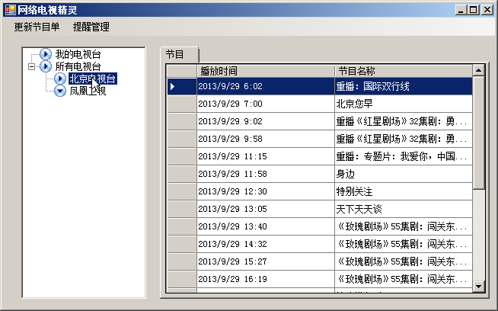
本章任务
实现“网络电视精灵”
  展示所有电视台频道
  展示频道节目清单
  定制“我的电视台”

Slide 5


本章目标
会编写XML文件
会读取XML文件的元素
会使用TreeView创建动态树状菜单
网络电视精灵

Slide 6


为什么学习XML
问题
Windows平台开发的ASP.NET网站和Linux平台开发的JSP进行数据交互，如何实现?
网易显示股市信息的网站基于ASP.NET实现，而证券公司使用C++编写的程序，两者如何交互？
其它诸如此类跨平台、跨操作系统的数据交互问题……

Slide 7

XML概述
可扩展性标记语言
XML用于描述数据
XML用途广泛
eXtensible Markup Language
<?xml version="1.0" encoding="utf-8" ?>
<Engineer>
<ID>1002</ID>
<Name>张靓</Name>
<Age>20</Age>
<!-- -->
<ID>1001</ID>
<Name>周杰</Name>
<Age>22</Age>
</Engineer>
  XML声明
  描述的内容
  一目了然
  节点成对出现
  注释
  节点区分大小写
注意
  节点可自由扩展，如：加入性别或者身高…

Slide 8


XML应用
示例
某网络电视软件需要从配置文件中读取频道和电视节目单信息，并加载这些信息在界面上
  频道信息存储在一个 XML文件中
  每个频道的节目单存储在另外的相应XML文件中
编写" FullChannels.xml "存储频道信息
编写"XX电视台.xml"存储电视节目单信息
各种电视节目单信息，文件结构略有不同
分析
<number>/36

Slide 9

XML文件存储频道信息
实现步骤
FullChannels.xml
<?xml version="1.0" encoding="utf-8" ?>
<TVChannels>
<Channel>
<channelType>TypeA</channelType> <!--频道类型-->
<tvChannel>北京电视台</tvChannel> <!--频道名称-->
<path>files/北京电视台.xml</path> <!--节目单本地路径-->
</Channel>
<Channel>
<channelType>TypeB</channelType>
<tvChannel>凤凰卫视</tvChannel>
<path>files/凤凰卫视.xml</path>
</Channel>
</TVChannels>
<number>/36

Slide 10

XML存储不同格式频道节目单
实现步骤
北京电视台.xml：存储TypeA类型频道信息
凤凰卫视.xml：存储TypeB类型频道信息
<typeA version =" 1.0">
<channelName></channelName> <!--电视台名称-->
<tvProgramTable>
<tvProgram>
<playTime></playTime> <!--节目播出时间-->
<meridien></meridien> <!--时段-->
<programName></programName> <!--节目名称-->
<path></path> <!--节目视频的本地路径-->
</tvProgram>
…….
</tvProgramTable>
</typeA>
<typeB version =" 1.0">
<ProgramList>
<Program>
<playTime></playTime> <!--播出时间-->
<name></name> <!--节目名称-->
<path></path> <!--节目视频的本地路径-->
</Program>
......
</ProgramList>
</typeB>
演示示例：XML存储频道及节目单
<number>/36

Slide 11
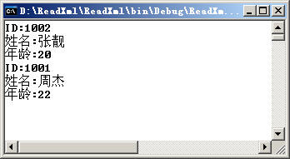
解析XML文件2-1
问题
解析如下Engineer.xml，实现右图输出效果
<number>/36
<?xml version="1.0" encoding="utf-8" ?>
<Engineer>
<ID>1002</ID>
<Name>张靓</Name>
<Age>20</Age>
<ID>1001</ID>
<Name>周杰</Name>
<Age>22</Age>
</Engineer>
分析
明确XML节点层次关系，使用foreach遍历解析

Slide 12
解析XML文件2-2
分析
XmlDocument myXml = new XmlDocument();
myXml.Load("Engineer.xml");
XmlNode engineer = myXml.DocumentElement;
foreach (XmlNode node in engineer.ChildNodes )
{
switch (node.Name)
{
case "Name":
Console.WriteLine("姓名:{0}",node.InnerText);
break;
//…
}
}
  用于解析XML文件的类
  加载指定的XML数据
  获取根节点
  获取当前节点
  的所有子节点
  当前节点名字
  当前节点的值
  由上而下，逐行解析
演示示例：编写Engineer.xml并解析

Slide 13

XML关键对象
XmlDocument对象表示XML整个文档
XmlNode对象表示XML文件的单个节点
对象 | 属性和方法 | 说明
XmlDocument | DocumentElement 属性 | 获取文档的根
 | ChildNodes 属性 | 获取节点的所有子节点
 | void Load()方法 | 加载整个XML的结构
XmlNode | InnerText 属性 | 当前节点的值
 | Name属性 | 当前节点的名字
 | ChildNodes 属性 | 当前节点的所有子节点

Slide 14

解析获取所有电视频道
问题
解析FullChannels.xml文件获取频道信息
明确XML节点层次关系
分析
<TVChannels>
<Channel>
<channelType></channelType>
<tvChannel></tvChannel>
<path></path>
</Channel>
</TVChannels>
  1、获取根
  2、获取根下节点集合
  3、遍历集合，
  获取下一级节点的值
演示示例：解析获得频道信息
<number>/36

Slide 15

学员操作—获取所有电视频道
练习
需求说明
  解析FullChannels.xml文件，输出频道类型、频道名称和频道节目单本地路径
完成时间：15分钟

Slide 16

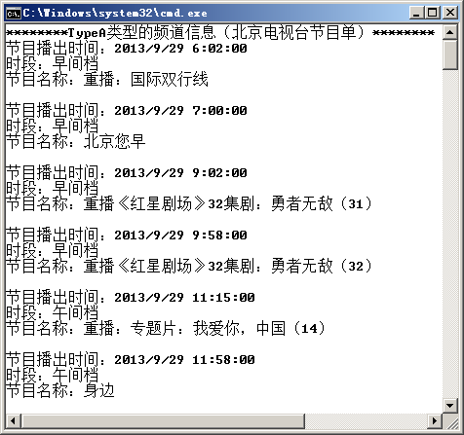
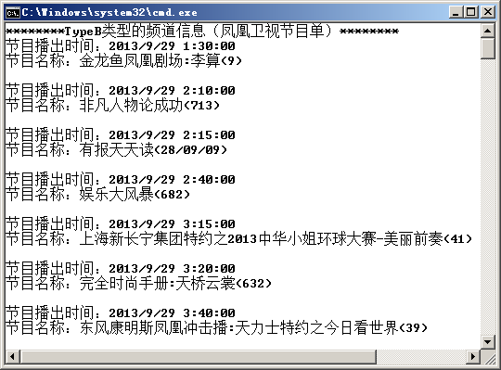
学员操作—解析频道节目单2-1
指导
训练要点
  XML文件解析
需求说明
  分别解析TypeA类型及
  TypeB类型的频道节目单
    北京电视台节目单格式
    为TypeA类型
    凤凰卫视电视台节目单
    格式为TypeB类型
讲解需求说明
<number>/36

Slide 17
学员操作—解析频道节目单2-2
指导
实现思路
  分析XML节点之间的关系
  创建类ChannelManager，编写方法封装电视频道信息解析
  编写抽象类ChannelBase存储频道基本信息，定义抽象方法Fetch()解析频道节目单信息
  编写TypeAChannel以及TypeBChannel类继承ChannelBase类，重写其Fetch()方法，分别完成TypeA类型以及TypeB类型的频道节目单信息解析
完成时间：25分钟
<number>/36

Slide 18
共性问题集中讲解
常见问题及解决办法
代码规范问题
调试技巧
共性问题集中讲解

Slide 19
综合案例—网络电视精灵
问题
开发一个小型工具软件——网络电视精灵
  节目单更新与解析
  展示节目单
  节目播放
  偏好定制与
  持久化

Slide 20
案例分析
分析
基本功能分析
  不同频道节目单信息格式不同
  电视频道展示
    使用TreeView控件展示电视台及偏好电视台
  节目单展示
    使用DataGridView控件显示选定电视台节目单
TypeA
1. 节目播出时间
2. 时段
3. 节目名称
4. 视频路径
TypeB
1. 播出时间
2. 节目名称
3. 视频路径
问题
如何使用TreeView控件展示电视频道？
<number>/36

Slide 21
TreeView的使用2-1
TreeView 控件重要属性和事件
属性 | 说明
Nodes | TreeView控件中的所有树节点
SelectedNode | 当前TreeView控件中选定的树节点，如果当前没有选定树节点，返回值为null
事件 | 说明
AfterSelect | 选定树节点之后发生

Slide 22
TreeView的使用2-2
节点对象（TreeNode）的属性
属性 | 说明
Text | 节点显示的文本
Index | 节点在所在集合中的索引
Parent | 节点的父节点（TreeNode）
Level | 节点在树形菜单中的层级0、1…..
Tag | 节点值
Nodes | 节点的所有下一级子节点

Slide 23
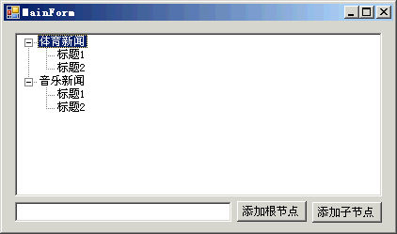
TreeView动态添加节点2-1
问题
使用TreeView控件创建树形菜单，实现
  单击子节点，文本框中显示相应节点文本
  单击“添加根节点”，在TreeView中添加一个根节点
  选中某节点，单击“添加子节点”，在选中节点下添加子节点
  根节点
  子节点
  组成子节点集合

Slide 24
TreeView动态添加节点2-2
分析
获取当前选中的节点
  this.tvMenu.SelectedNode
为TreeView控件添加根节点（一级节点）
为某选中节点添加子节点
TreeNode rootNode = new TreeNode("音乐频道");
this.tvMenu.Nodes.Add(rootNode);
  方式一
TreeNode rootNode;
rootNode = this.tvMenu.Nodes.Add("音乐频道");
  方式二
this.tvMenu.SelectedNode.Nodes.Add(node);
<number>/36

Slide 25
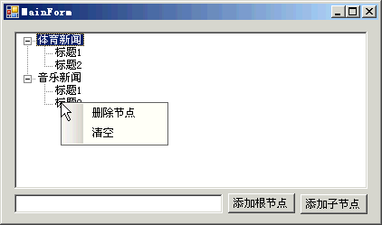
TreeView删除节点2-1
问题
实现TreeView节点删除和清空
<number>/36

Slide 26

TreeView删除节点2-2
分析
删除节点
清空节点
this.tvMenu.SelectedNode.Remove();
  经常用在刷新TreeView显示前
this.tvMenu.SelectedNode.Nodes.Clear();
this.tvMenu.Nodes.Clear(); //清空TreeView控件中所有节点
经验
树状菜单的清空方法常用在更新树状菜单方法的最前面，这样可以保证节点不被重复加载
演示示例：TreeView添加及删除节点
<number>/36

Slide 27
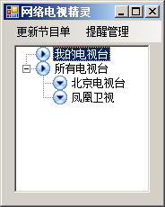
TreeView显示电视频道
问题
完善网络电视精灵，通过TreeView加载频道信息
分析
//初始化根结点
TreeNode nodeFirstLevel = new TreeNode("所有电视台");
this.tvChannel.Nodes.Add(nodeFirstLevel);
//加载“所有电视台”
foreach (ChannelBase dicOne in myManager.FullChannel.Values)
{
TreeNode node = new TreeNode();
node.Text = dicOne.ChannelName;
node.Tag = dicOne;
node.ImageIndex = 1;
this.tvChannel.Nodes[1].Nodes.Add(node);
}
  向根结点结合添加节点
  遍历频道对象集合
  Tag属性设置为频道对象
  获取根节点中索引
  为1的节点对象
演示示例：显示我的电视台所有频道

Slide 28
学员操作—显示所有频道
练习
需求说明
  显示网络电视精灵树状菜单中“我的电视台”及“所有电视台”下的所有频道列表
<number>/36
完成时间：20分钟

Slide 29
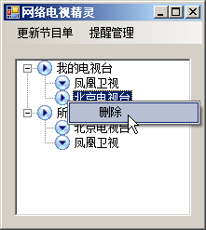
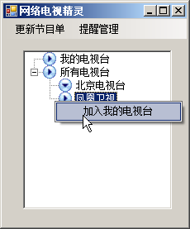
学员操作—定制频道2-1
指导
训练要点
  TreeView控件的使用
需求说明
  定制我的频道：右键选择频道，单击“添加”，添加到“我的电视台”
  “所有电视台”节点只
  允许“添加”操作
  “我的电视台”节点只
  允许“删除”操作
<number>/36
教员讲解需求

Slide 30

学员操作—定制频道2-2
<number>/36
指导
实现思路
  右键菜单“添加”事件
    获取选中节点，根据Tag属性获对应频道对象
    遍历“我的电视台”，查看是否已定制
    将定制的频道对象添加到myFavor集合
    刷新TreeView显示
  修改UpdateTreeView()方法，添加遍历“我的电视台”集合对象并加载信息
  编写TreeView控件MouseClick事件，控制右键菜单显示
提示
  选择性显示右键菜单项
cmenuRight.Items[0].Visible = false;
完成时间：25分钟

Slide 31
共性问题集中讲解
常见问题及解决办法
代码规范问题
调试技巧
共性问题集中讲解

Slide 32
学员操作—显示节目单
练习
需求说明
  单击电视台频道节点，DataGridView显示频道对应节目单
完成时间：20分钟

Slide 33
共性问题集中讲解
常见问题及解决办法
代码规范问题
调试技巧
<number>/36
共性问题集中讲解

Slide 34
总结
XML称为可扩展标记性语言，它主要用于描述数据
读取一个XML文档使用XmlDocument对象
XML节点使用XmlNode对象表示
TreeView用于显示具有层次结构的信息
TreeView主要属性有Nodes和SelectedNode
TreeNode 表示TreeView的节点对象
  Text属性用于设置节点的文字描述
  Tag属性可以设置与节点相关的信息
<number>/36

Slide 35
作业
课后作业
  教员备课时根据班级情况在此添加内容，应区分必做、选做内容，以满足不同层次学员的需求
预习作业
  预习目标
    了解如何读写文件
    理解如何创建一个小型资源管理器
  预习下一章学生用书，完成预习作业
<number>/36

Slide 36


<number>/36

